Slide 1
Uke 11 – IN3030/4330 v2020
Eric Jul
IfI, UiO
2020-03-25
Lecture starts at 10:15am

Slide 2
Recording
This lecture will be recorded.
And put on the course web site.
ONLY turn on your camera or your mike, if recording your video/voice is OK – by turning on camera or mike, you are giving UiO consent to record.
Alternatively, you can use the chat functionality.

Slide 3
Hva så vi på Uke 11
I) Optimalisering av Oblig 3 – flere, også nye resultater
II) Et større problem – uløst problem siden 1742
Vil du tjene $1 mill. ?
Løs Goldbach’s påstand (alternativt: motbevis den)
Formulering og skisse av løsning av tre av Goldbachs problemer
Parallellisering av disse (ukeoppgave neste uke)
III) Om Oblig 4 – siste tips

Slide 4
Hva så vi på Uke 10 v2020
Q & A Session
(Lecture cancelled by MN/UiO due to SARS-CoV-2 virus pandemic.)

Slide 5
Hva skal vi se på i Uke 11-v19
Om å lage en egen ‘ArrayList’ for heltall
Hvorfor og hvordan
For Oblig 5
Debugging av Parallelle programmer
Et eksempel: Arnes feilaktige faktorisering
(En første) gjennomgang av Oblig 5

Slide 6
Hva skal vi se på i Uke 11-v20
SARS-CoV-2 virus/COVID-19 affecting IN3030
Om å lage en egen ‘ArrayList’ for heltall
Hvorfor og hvordan
For Oblig 5
(En første) gjennomgang av Oblig 5

Slide 7
Hvorfor lage en egen IntList istedenfor ArrayList <Integer> Ukeoppgave, til Oblig5
Fordi det er raskere og tar mindre plass
Også fordi vi kan legge inn problemspesifike metoder hvis vi trenger det
Hva er forskjellen på en Integer og en int?
Hvordan lage IntList?
ha muligheter til å lage en array av lister, OK med IntList[] a = new IntList[ant]; Ikke mulig med: ArrayList <Integer > []b = new ArrayList<Integer >[ant];

Slide 8
Forskjeller på Integer og int er bl.a størrelsen
Integer er et objekt som brukes å holde et heltall.
Hvert Integer tar da 12 byte (object header) + 4 byte (int)
int er en basaltype som tar 4 byte
En int [] array har ett array objekt for hver rad – dvs. ekstra 12 byte per rad + ett array-objekt for hver dimensjon (2,3,..)
se: http://stackoverflow.com/questions og http://www.javamex.com/tutorials/memory/object_memory_usage.shtml
a normal object requires 8 bytes of "housekeeping" space;
arrays require 12 bytes (the same as a normal object, plus 4 bytes for the array length). If the number of bytes required by an object for its header and fields is not a multiple 8, then you round up to the next multiple of 8.
+-----------+---------------+----------------- +----------+ | mark word | class pointer | array size (opt) | padding | +-----------+---------------+------------------+----------+
Har vi 1000 Integer i en array er det: 1000x 16 (Integer objekter) + 16 (array overhead) + 8x1000 (pekere) = 24 016 byte
Har vi int [] a = new int[1000] er det 8+16 + 4*1000 = 4 024 byte

Slide 9
class IntList{ // en litt for kort IntList, noen metoder mangler kanskje
int [] data;
int len =0;
IntList( int len) {
data = new int [Math.max(1,len)];
}
IntList() {
data = new int [32];
}
void add( int elem) {
if (len == data.length) {
int [] b = new int [data.length*2];
//for (int i = 0; i < data.length; i++) b[i] = data[i];
System.arraycopy(data,0, b,0,data.length);
data =b;
}
data[len++] = elem;
} // end add
void clear(){
len =0;
} // end clear
int get ( int pos){
// error antar at svaret brukes til array-indeks
if (pos > len-1 ) return -1; else return data [pos];
} //end get
int size() {
return len;
} //end size
} // end class IntList

Slide 10
long ILSek (int n) {
IntList itlist = new IntList(n);
long j = 1;
for (int i =0; i<n; i++) itlist.add(i);
for (int i =0; i<n; i++) j +=itlist.get(i);
return j;
}// end ILSek
long ALSek (int n) {
ArrayList <Integer> alist = new ArrayList<Integer>(n);
long j = 1;
for (int i =0; i<n; i++) alist.add(i);
for (int i =0; i<n; i++) j +=alist.get(i);
return j;
}// ens ALSek
………………………………..
long t = System.nanoTime(); // start tidtaking IntList
sum += ILSek(n);
t = (System.nanoTime()-t);
..
t = System.nanoTime(); // start tidtaking ArrayList
sum += ALSek(n);
t = (System.nanoTime()-t);
Fra testprogrammet

Slide 11
Tidsforbruk int og Integer
Integer
Når vi skal lagre et heltall i en Integer, må den først pakkes-inn (boxing) i et objekt vi lager + en peker til den i arrayen av Integer-pekere
Når vi skal lese en heltallsverdi fra en Integer, må vi først følge en peker for å lokalisere Integer-objektet, og så lese ut int-verdien (unboxing)
int-array
Lesing og skriving i en int [] er ‘mye’ raskere – tilsvarende som å finne og skrive en peker i Integer-arrayen.

Slide 12
Test på lage (add) n stk Integer i ArrayList og i IntList og lese dem (get)
Test av sekvensiell IntList mot (sekvensiell?) ArrayList for å oppbevare heltall
med 4 kjerner , og 8 tråder, Median av:3 iterasjoner
n IntList(ms) ArrayList(ms) Speedup
100000000 797.44 30162.61 37.82
10000000 28.52 1269.97 44.53
1000000 2.76 7.77 2.81
100000 0.23 0.63 2.74
10000 0.02 0.07 2.77
1000 0.00 0.01 3.33
100 0.00 0.00 2.99
10 0.00 0.00 ?
n IntList(ms) ArrayList(ms) Speedup
500000000 6194.84 211277.47 34.11
50000000 146.46 2054.59 14.03
5000000 15.06 41.22 2.74
500000 1.13 3.44 3.05
50000 0.10 0.36 3.43
5000 0.02 0.04 1.57
500 0.00 0.00 2.50
50 0.00 0.00 2.00
5 0.00 0.00 ?
Hvorfor ikke en større speedup ?

Slide 13
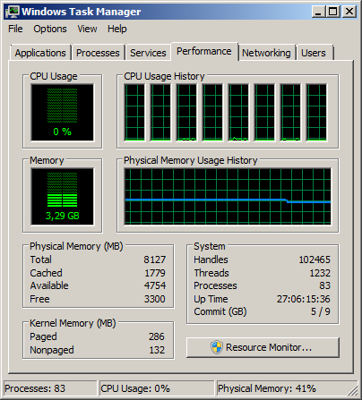
Ser på ‘performance’ i Task manger
Før kjøring

Slide 14
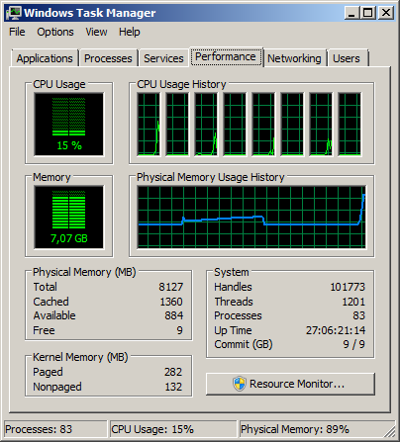
Kjøring av IntList test– ser på ‘performance’ i Task manger
Kjøring av IntList –test
15% ≈ 100/8

Slide 15
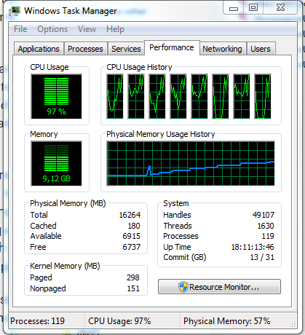
Ser ut til at optimaliseringen parallelliserer ArrayList operasjonene – ser på ‘performance’ i Task manger
Kjøring av ArrayList –test
97 % må komme av parallellisering
Derfor er ikke ArrayList så mye langsommere enn IntList

Slide 16
Konklusjon
Intlist er bedre fordi den er:
Betydelig raskere
Tar en klart mindre del av CPU-kapasiteten
Tar mindre plass
Man har kontroll over koden og kan endre og legge til funksjoner

Slide 17
II) Debugging – feilfjerning parallelt
Antar at vi har et program som lar seg starte opp
Felles problem i sekvensiell og parallell kode?
Råd0 : Hvis ikke sekvensiell kode virker, fix den først
Er det en feil her?
Terminerer programmet
Gale resultater
Samme feil hver gang ?
Et sekvensielt program kan gjøres deterministisk
(eks. Random r = new Random(123) vil produsere samme tall-rekke ved neste kjøring)
Parallelle programmer kan ikke gjøres deterministiske
‘Never same result twice’
Er feil avhengig av størrelsen på problemet som løses av programmet , av n ?
Råd1: Finn først det ‘minste’ eksempelet (liten n) som feiler

Slide 18
Du har en feil som kan reproduseres på et relativt lite eksempel
EKS fra debugging av min parallelle Oblig2-løsning (parallell ErSil + parallell faktorisering.):
para: 39910 = 65*2*307
NEI!! (65 = 13*5)
Symptomer:
Kom ikke hver gang (bare ca. hver 4. gang))
Kom ikke i den sekvensielle faktoriseringa.
Spørsmål::
Er det en tidsavhengig feil ?
Svar1 ? Sannsynligvis det
Eller det ‘bare’ en sekvensiell feil i den parallelle koden?
Svar2: Mindre sannsynlig. Nesten alle parallelle faktoriseringer er riktige (og ingen andre brukte 65 som primtall)

Slide 19
para: 39910 = 65*2*307 - nei
Er det feil i Eratosthenes bit-tabell eller i selve faktoriseringa
Jeg prøvde ut flere optimaliseringer av faktorisering
Sjekket først synkronisering
Viktig: At bare en tråd (tråd-0) initierer konstanter o.l., og genererer alle primtall < $\sqrt{200}$ =14,…, og at alle andre tråder venter på at det er ferdig.
Råd2: Ikke debug ved å gå linje for linje gjennom koden !
Råd3: Bruk binær feilsøking:
Plasser en System.out.println(..) ‘midt i koden’ og sjekk de data som der skrives ut – virker de riktige?
Hvis ja: feilen nedenfor, nei: feilen er ovenfor
Her: Siden problemet feilet med n=200, så:
Skrev ut alle primtallene < n (200)
Vi hadde to algoritmer (Eratosthenes eller faktoriseringen) – var det den første eller den andre ?
Debug:2
Debug:3
Debug:5
Debug:7
Debug:11
Debug:13
Debug:17
Debug:23
Debug:29
Debug:33
Debug:39
Debug:41
Debug:47
Debug:51
Debug:53
Debug:57
Debug:59
Debug:69

Slide 20
Noen av Primtallene var altså gale (for mange)
Første feil : 33 !
Feilen var altså i Erotasthenes Sil i parallell:
Algoritmen, skisse (for n=200, $\sqrt{n}$=14):
Finn først alle primtall < $\sqrt{n}$ sekvensielt
Dette er de vi trenger for å lage alle under 200
Del tallinja 1..200 i antallKjerner (8) deler, jeg fikk:
Debug:2
Debug:3
Debug:5
Debug:7
Debug:11
Debug:13
Debug:17
Debug:23
Debug:29
Debug:33
Debug:39
Debug:41
Debug:47
Debug:51
Debug:53
Debug:57
Debug:59
Debug:69
left:1, right:27
left:1, right:13
left:71, right:83
left:99, right:200
left:85, right:97
left:57, right:69
left:43, right:55
left:15, right:27
left:29, right:41
Ikke opplagt riktig

Slide 21
Råd4: Litt analyse (papir og blyant):
Denne metoden ble brukt av både sekvensiell innledende fase av parallell alle <$\sqrt{n}$ (rød) og parallell (sort):
Den er også tilpasset grensene for hva innholdet av en byte er:
byte[0] 1-13, byte[1] 15-27,…
Siden $\sqrt{200}$ =14 > 13 , så OK ?
De andre grensene så ut til å være veldig skjevt fordelt ?
Men siden da jeg regnet ut antall primtall per kjerne:
(200 /8) /14)*14 = (25/14)*14 = 14
og siste tråd tar resten, er dette OK.
Konklusjon: Tråd-2 (29-41) feiler i avkryssingenemed med 3
left:1, right:27
left:1, right:13
left:71, right:83
left:99, right:200
left:85, right:97
left:57, right:69
left:43, right:55
left:15, right:27
left:29, right:41

Slide 22
Hvis den alltid tror at 65 er et primtall, hvorfor går dette ofte OK ?
Råd5: Forstå feilen
Som oftest får vi følgende svar : 39910 = 2*5*13*307 som er helt riktig!
Og hvorfor vil den sekvensielt alltid ha det riktig selv om den tror at 65 er et primtall?
Se på koden:

Slide 23
Hvis 65 = 5*13, er to faktorer i et tall num
og vi allerede har delt ned num med de mindre primtallene 5 og 13, så finner vi ikke 65 en faktor (den er dividert bort)
Dividerer vi først ned med 5 og 13 (alltid ved sekvensiell), så vil vi aldri oppdage 65.
Hvis tråd2 deler num ned før tråd0, vil vi oppdage 65 – ellers ikke.
// Sekvensiell faktorisering av primtall
ArrayList<Long> factorize (long num) {
ArrayList <Long> fakt = new ArrayList <Long>();
int pCand =2;
long pCand2=4L, rest= num;
while (rest > 1 && pCand2 <= num) {
while ( rest% pCand == 0){
fakt.add((long) pCand);
rest /= pCand;
}
pCand = nextPrime(pCand);
pCand2 =(long) pCand*pCand;
}
if (rest >1) fakt.add(rest);
return fakt;
} // end factorize

Slide 24
Feilen - konklusjon:
Diagnose – enten ble 3-ere , 5ere…..avkrysset galt i byte[1], byte[2],.., eller så har vi et timing-problem
Vi skal krysse av for 5 (vi har 7 oddetall i hver byte)
FASIT:
Hvor starter vi neste kryss fra primtall p i en byte (bit-nummeret) som har sitt venstre, minste bit i left.
p² ikke er i inneværende byte. Hva er verdien til start
start
2p
2p
2p
2p
2p
p²
| | | | | | |
left
I denne byten skal vår tråd krysse av
start = ((left - $p∗p$)/($p+p$)) $∗$ ($p+p$) + $p∗p$;
while(start < left) start += $p+p$;
start:25, p:5, p+p:10, p*p:25, left:15, right:27

Slide 25
Avsluttende bemerkninger om debuging av parallelle programmer:
Råd6: Legg System.out.println(s) innn i en: synchronized void println(String s) i den ytre klassen
Da vil utskrifter ikke blandes.
Råd7: Hvis ingen ting skjer når vi starter programmet:
Lag en 5-6 setninger av typen : print(«A»); print(«B»);..og plasser de jevnt over rundt i programmet (i toppen av løkker og i starten av metoder)
Da ser vi hvor langt programmet kom før det hang seg.
Start å lete i koden etter siste bokstav som kom ut med print(..);

Slide 26
Oblig 5 Konvekse Innhyllinga Introduksjon Convex Hull Introduction

Slide 27
Den konvekse innhyllinga til n punkter – Oblig 5
(use whiteboard to illustrate what a convex hull is.)

Slide 28
Den konvekse innhyllinga til n punkter – Oblig 5
Hva er det, definisjon
Hvordan ser den ut
Hva brukes den til?
Hvordan finner vi den?

Slide 29
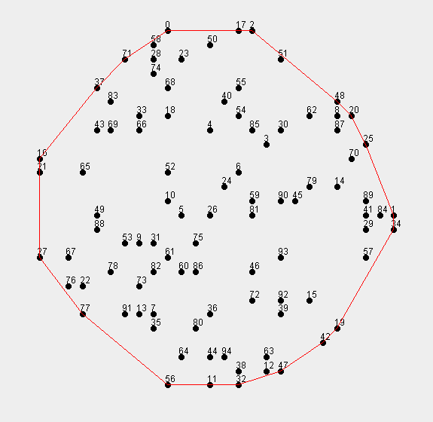
Oblig 5: Convex Hull - problemstilling
Vi skal finne den konvekse innhyllinga til n punkter p i et to-dimensjionelt plan, xy-planet.
Eksempel: 95 tilfeldige punkter og deres innhylling:
en rekke med linjer fra punkt til punkt i mengden slik at alle andre punkter er på ‘innsida’ av denne mangekanten.
Mangekanten er konveks, dvs alle indre vinkler er ≤ 180°
Altså ikke linje 19-57 og 57-34.
. Alle punktene på en slik innhylling er med: Altså: linje 16-21 og 21-27, ikke linje direkte: 16-27.

Slide 30
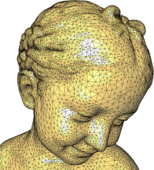
Hva bruker vi den konvekse innhyllinga til?
Innhyllinga er en helt nødvendig første steg i flere-stegs algoritmer innen :
Spillgrafikk (modellerering av flater , mennesker, ansikter, hus, borger, terreng, .. osv)
Kartografi
Høydekart over landskap
Sjøkart
volumberegninger innen olje-prospektering.
Er f.eks. starten på en Delaunay-triangulering av punktene.
De etterfølgende figurer er laget i Geogebra . Anbefales sterkt (gratis) – last ned: http://geogebra.no/

Slide 31
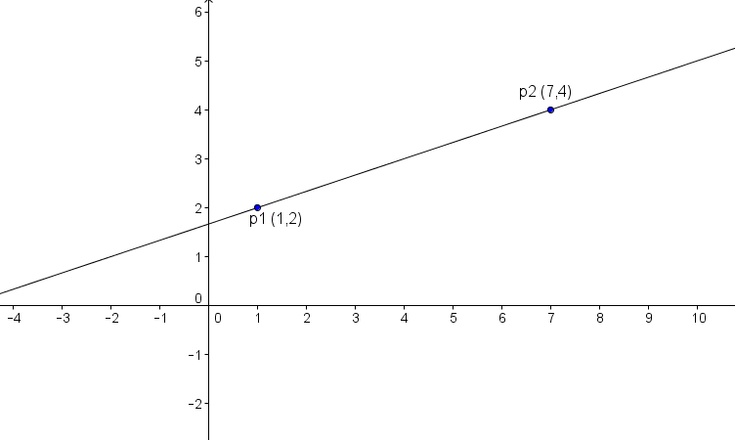
Først en enkel geometrisk sats, I
Ligningen for en linje
Enhver linje fra et punkt p1 (x1,y1) til p2(x2,y2) kan skrives på formen (trivielt forskjellig fra slik Geogebra gjør det):
$$ax+by+c=0$$
Hvor: $a = y1−y2, b= x2−x1 og c=y2∗x1−y1∗x2.$
Merk at dette er en rettet linje fra p1 til p2.

Slide 32
Først en enkel geometrisk sats, II
Figur2. En linje fra p1 (1,2) til p2 (7,4) har da linjeligningen:
$a = y1−y2, b= x2−x1 , c=y2∗x1−y1∗x2.$
$\left(2−4\right)x + \left(7−1\right)y+\left(4∗1−2∗7\right)=0; dvs: −2x+6y−10=0$

Slide 33
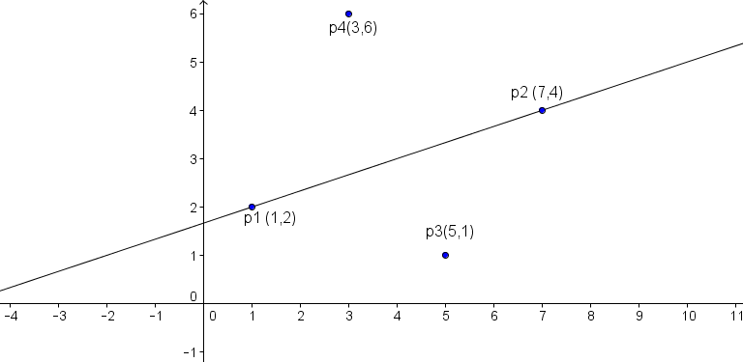
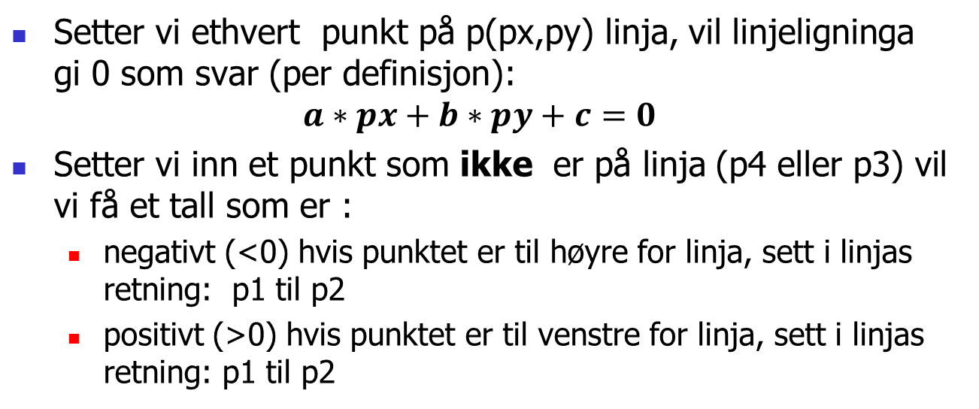
Avstanden fra et punkt til en linje, I
Setter vi ethvert punkt på p(px,py) linja, vil linjeligninga gi 0 som svar (per definisjon):
$$a∗px+b∗py+c=0$$
Setter vi inn et punkt som ikke er på linja (p4 eller p3) vil vi få et tall som er :
negativt (<0) hvis punktet er til høyre for linja, sett i linjas retning: p1 til p2
positivt (>0) hvis punktet er til venstre for linja, sett i linjas retning: p1 til p2
linjas retning

Slide 34
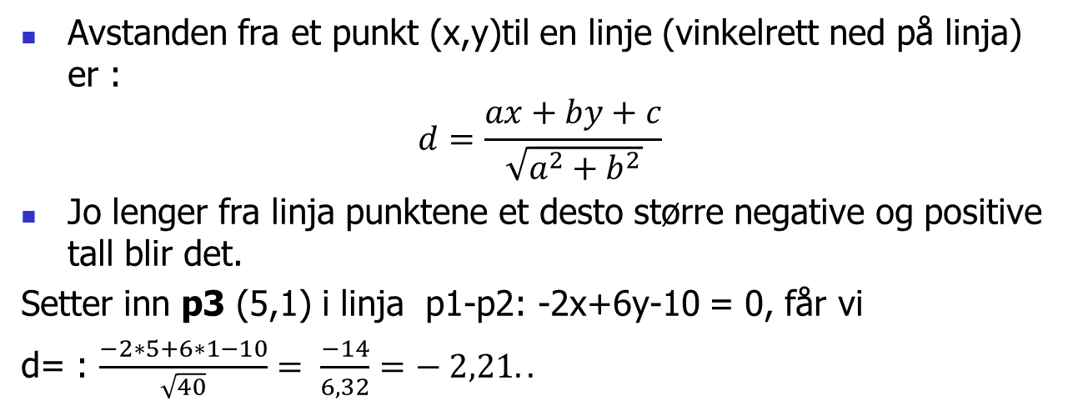
Avstanden fra et punkt til en linje II
Avstanden fra et punkt (x,y)til en linje (vinkelrett ned på linja) er :
$$d=\frac{ax+by+c}{\sqrt{a^{2}+b^{2}}}$$
Jo lenger fra linja punktene et desto større negative og positive tall blir det.
Setter inn p3 (5,1) i linja p1-p2: -2x+6y-10 = 0, får vi
d= : $\frac{−2∗5+6∗1−10}{\sqrt{40}}= \frac{−14}{6,32}=− 2,21..$
linjas retning

Slide 35
En linje deler da planet i to: Punktene til høyre og til venstre for linja (sett fra rettet linje fra p1 til p2)
Vi er nå interessert i de punktene som ligger lengst fra én gitt linje (til høyre for den) $ax+by+c=0$ i en stor punktmengde.
Kan da avstandsformelen forenkles – gjøres raskere ? $d=\frac{ax+by+c}{\sqrt{a^{2}+b^{2}}}$

Slide 36
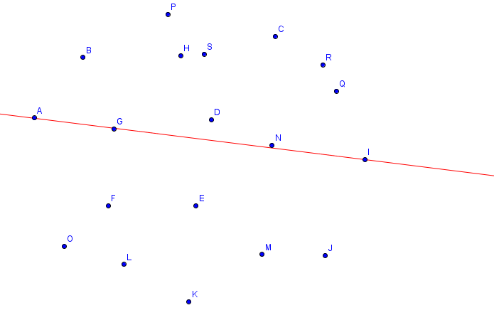
To observasjoner:
Punktene med minst og størst x-verdi (A og I) ligger på den konvekse innhyllinga
De punktetene som ligger lengst fra (positivt og negativt) enhver linje p1-p2, er to punkter på den konvekse innhyllinga.(P og K)
Vi skal etter starten av algoritmen bare se på det punktet som ligger i mest negativ avstand fra linja (dvs mest til-høyre for linja)

Slide 37
Algoritmen for å finne den konvekse innhyllinga sekvensielt
Trekk linja mellom de to punktene vi vet er på innhyllinga fra maxx -minx (I - A ).
Finn punktet med størst negativ (kan være 0) avstand fra linja (i fig 4 er det P). Flere punkter samme avstand, velg vi bare ett av dem.
Trekk linjene fra p1 og p2 til dette nye punktet p3 på innhyllinga (neste lysark: I-P og P-A).
Fortsett rekursivt fra de to nye linjene og for hver av disse finn nytt punkt på innhyllinga i størst negativ avstand (≤ 0).
Gjenta pkt. 3 og 4 til det ikke er flere punkter på utsida av disse linjene.
Gjenta steg 2-5 for linja minx-maxx (A-I) og finn alle punkter på innhyllinga under denne.

Slide 38
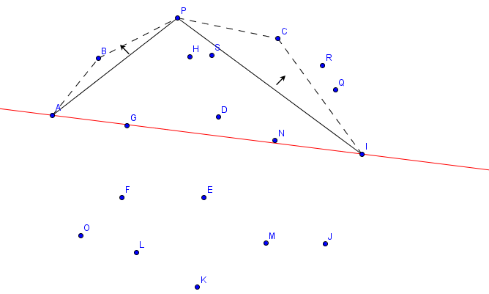
Rekursiv løsning: Finn først P (mest neg. ‘avstand’ fra I-A)
Trekk så I-P og finn C, Trekk så I-C , og finn R. trekk så I-R og finn Q. Finner så intet ‘over’ R-C eller C-P. Trekker P-A og finner så B over. Ferdig.

Slide 39
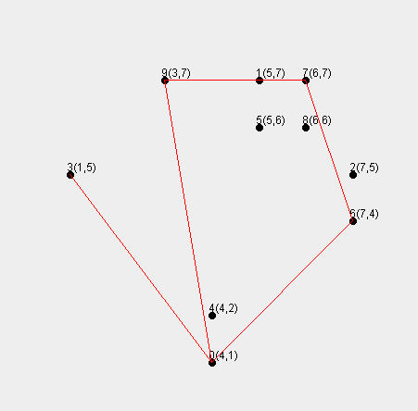
Problemer dere vil møte i den rekursive, sekvensielle løsningen I
Hvordan representere et punkt p_{i} ?
Med indeksen ’i’ (ikke med koordinatene x og y) ?
Debugging (alle gjør feil først) av et grafisk problem vil vi ha tegnet ut punktene og vårt beste forsøk på konvekse innhylling.
Klassen TegnUt (hvis n < 250) Brukes slik fra main-tråden:
TegnUt tu = new TegnUt (this, koHyll);
TegnUt tegner ut punktene og innhyllinga i en IntList koHyll. Skrives trivielt om av deg hvis du bruker ArrayList. ‘this’ er en peker til main-objektet.
TegnUt antar at main-objektet er et objekt av klassen Oblig5.
Ikke nødvendigvis ‘proff’ kode i klassen TegnUt
«Litt» feil:

Slide 40
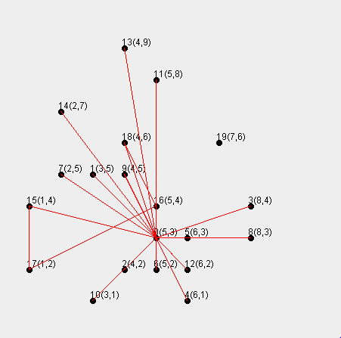
Mye feil:

Slide 41
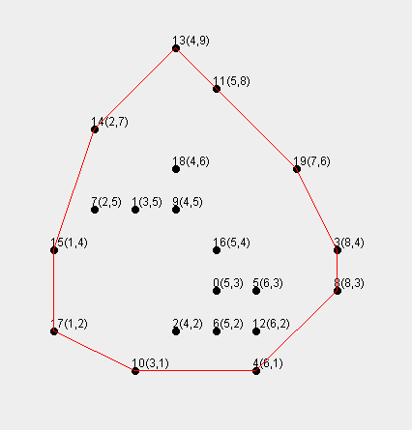
Riktig

Slide 42
Problemer dere vil møte i den rekursive, sekvensielle løsningen II
Finne punktene på den konvekse innhyllinga i riktig rekkefølge?
Tips: Du bruker to metoder for det sekvensielle tilfellet:
sekvMetode() som finner minx, maxx og starter rekursjonen. Starter rekursjonen med to kall på den rekursive metoden, først på maxx-minx, så minx-maxx:
sekvRek (int p1, int p2, int p3, IntList m) som, inneholder alle punktene som ligger på eller under linja p1-p2, og p3 er allerede funnet som det punktet med størst negativ avstand fra p1-p2. IntList m er en mengde punkter som ligger over (til høyre for) linje p1-p2
Du kan la sekvRek legge inn ett punkt: p3 i innhyllinga-lista, men hvor i koden er det ?
Når legges minx inn i innhyllingslista ?

Slide 43
Problemer dere vil møte i den rekursive, sekvensielle løsningen III
Få med alle punktene på innhyllinga hvor flere/mange ligger på samme linje (i avstand = 0), og få dem i riktig rekkefølge.
Tips:
Husk at når du finner at største negative avstand er = 0 må du ikke inkluderer p1 eller p2 som mulig nytt punkt (de er allerede funnet)
Si at du har funnet p1=44 og p2=119. Du bør da bare være interessert i å finne de punktene som ligger mellom p1 og p2 på linja (52 og 123), og da må du teste om nytt punkt p3 har både y og x-koordinater mellom tilsvarende koordinater for p1 og p2.
Da finner du ett av punktene (si: 123) med kall på sekRek over linja p1-p2 (44-119). Gjenta rekursivt (over 44-123) og 123-119) til det ikke lenger er noen punkter mellom nye p1 og p2.
Punktene videre nedetter linja (f.eks. 119-108) finnes av rekursjon tilsvarende som for 44 og 119.

Slide 44
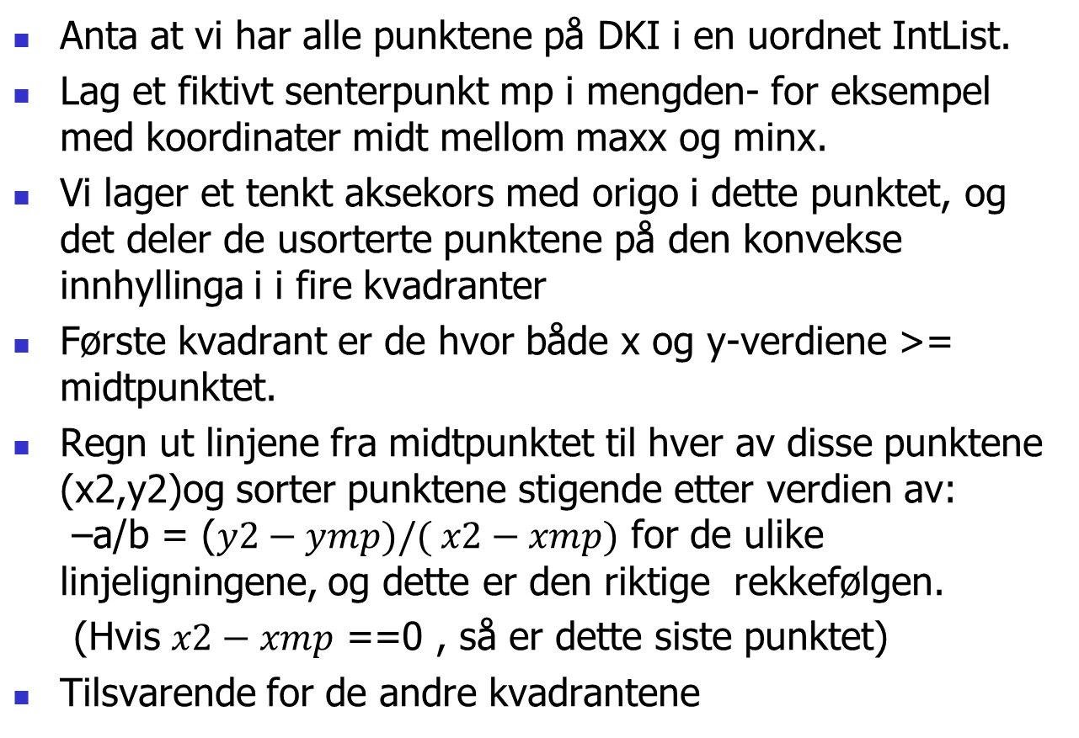
Alternativ måte å få punktene i riktig rekkefølge
Anta at vi har alle punktene på DKI i en uordnet IntList.
Lag et fiktivt senterpunkt mp i mengden- for eksempel med koordinater midt mellom maxx og minx.
Vi lager et tenkt aksekors med origo i dette punktet, og det deler de usorterte punktene på den konvekse innhyllinga i i fire kvadranter
Første kvadrant er de hvor både x og y-verdiene >= midtpunktet.
Regn ut linjene fra midtpunktet til hver av disse punktene (x2,y2)og sorter punktene stigende etter verdien av: –a/b = ($y2−ymp)/( x2−xmp)$ for de ulike linjeligningene, og dette er den riktige rekkefølgen.
(Hvis $x2−xmp$ ==0 , så er dette siste punktet)
Tilsvarende for de andre kvadrantene

Slide 45
Hva så vi på i Uke 12
Om å lage en egen ‘ArrayList’ for heltall
Hvorfor og hvordan
For Oblig 5
Debugging av Parallelle programmer
Et eksempel: Arnes feilaktige faktorisering
(En første) gjennomgang av Oblig 5

Slide 46
Hva har vi set på i Uke 11-v20
SARS-CoV-2 virus/COVID-19 affecting IN3030
Om å lage en egen ‘ArrayList’ for heltall
Hvorfor og hvordan
Int array raskere enn ArrayList
(En første) gjennomgang av Convex Hull

